Slide 1
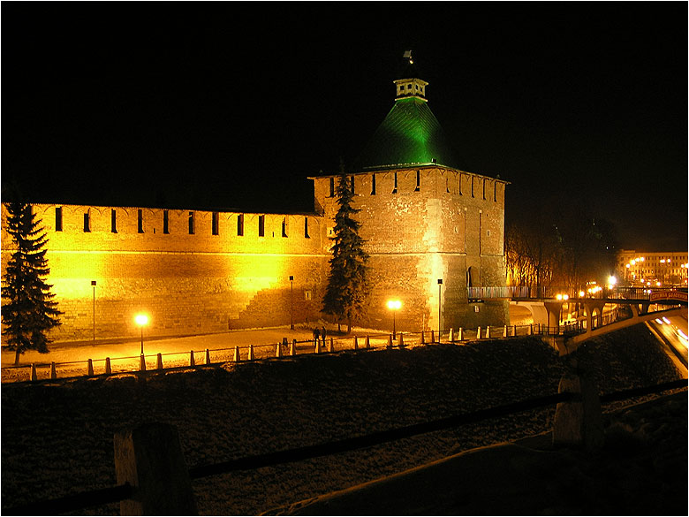
Метаморфозы нашего города за последние 10 лет.
Авторы проекта:
Карабасова Екатерина,
Ивашутина Мария
Группа С-09

Slide 2
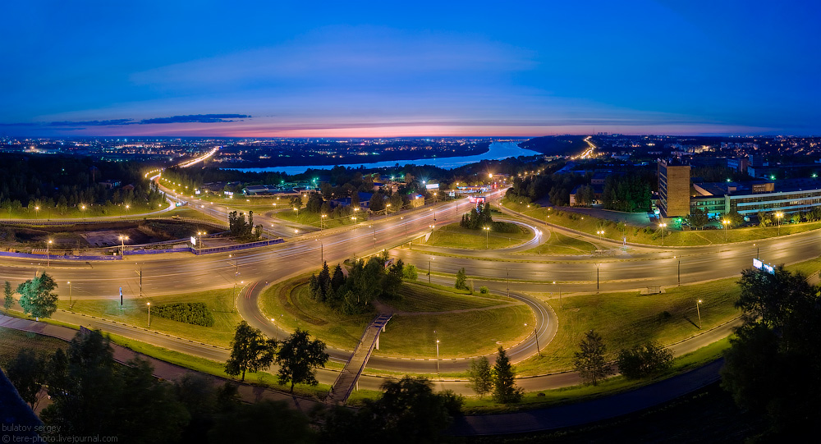
Цели проекта:
Узнать что изменилось в Нижнем Новгороде за последние 10 лет.
Осведомить студентов ,и не только, об интересной информации, связанной с нашим городом.

Slide 3
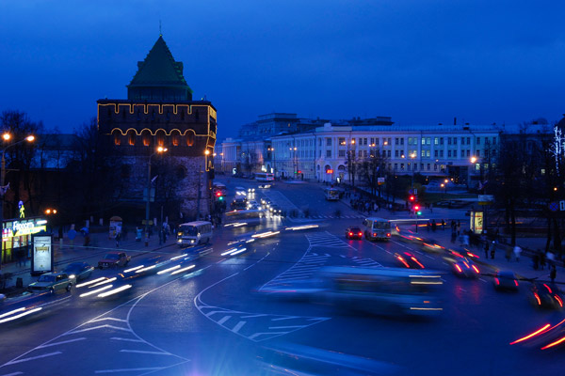
О городе:
Нижний Новгород прекрасен и неповторим, как и любой другой древний русский город, именно о нем так замечательно отозвался художник Илья Репин: “Этот царственно поставленный над всем востоком России город”..., город, который сегодня на десятки километров раскинулся на месте слияния великих рек Волги и Оки .
Возникший в 1221 году, как восточный форпост Руси, Нижний Новгород в настоящее время - третий по величине город европейской части Российской Федерации, крупнейший культурный и промышленный центр страны. Город в своем облике сохранил напластование времен и стилей.

Slide 4
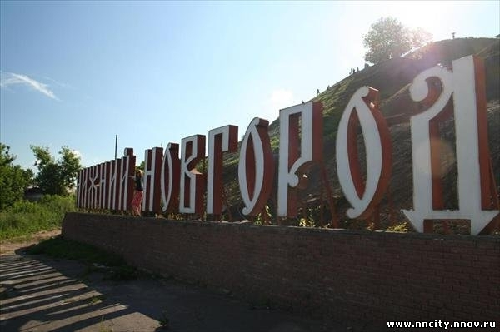
Необходимые знания, умения и навыки при выполнении проекта:
Знания в области архитектуры.
Пользовательские навыки работы с ПК.
Умение осуществлять поиск и анализировать различные источники информации.

Slide 5
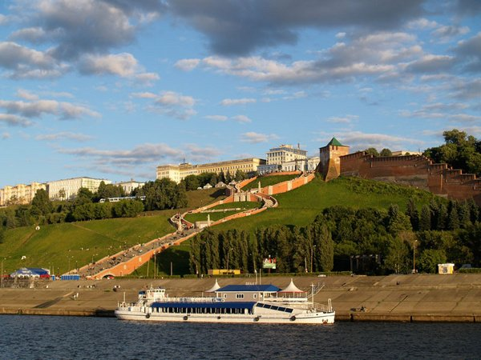
Начнем работу с ответов на вопросы:
Сколько районов в Нижнем Новгороде и какие?
Какой район наиболее видоизменился?

Slide 6
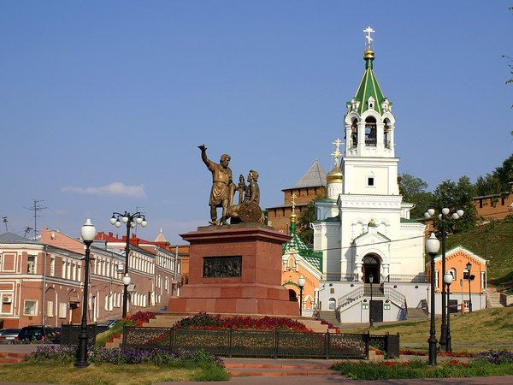
Разделимся на группы:
Историки
Инженеры
Исследователи

Slide 7
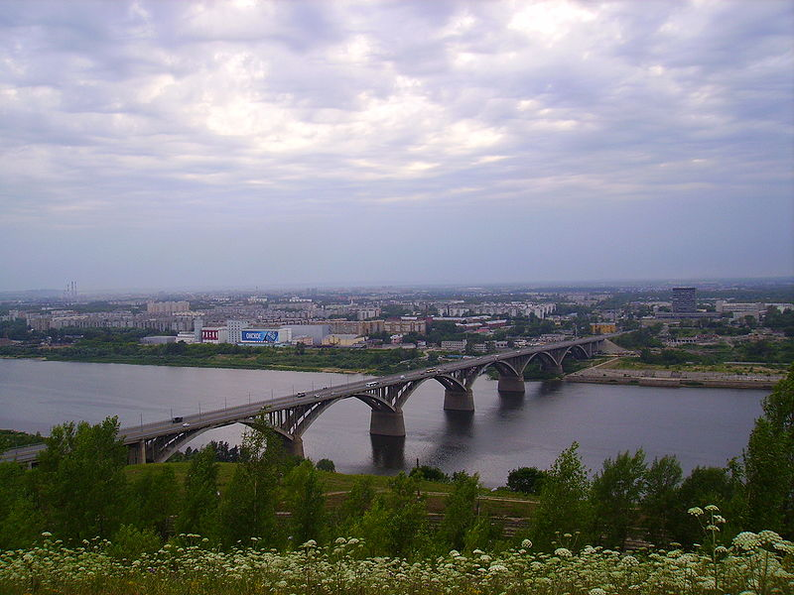
Группа «ИСТОРИКИ»
Вопрос для исследования: Когда и кем был основан Нижний Новгород?
Цель исследования: Сделать анализ исторических событий, связанных с изменением города за последние 10 лет.
Какие задачи предстоит решить:
Создать группу «Историки» на Google для организации
взаимодействия в ходе исследовательской работы.
Осуществить совместный подбор ссылок на интернет – ресурсы и поиск информации в печатных изданиях по теме исследования.
Проанализировать полученные результаты исследования.
Сформулировать выводы по результатам исследования.
Оформить результаты исследования.

Slide 8
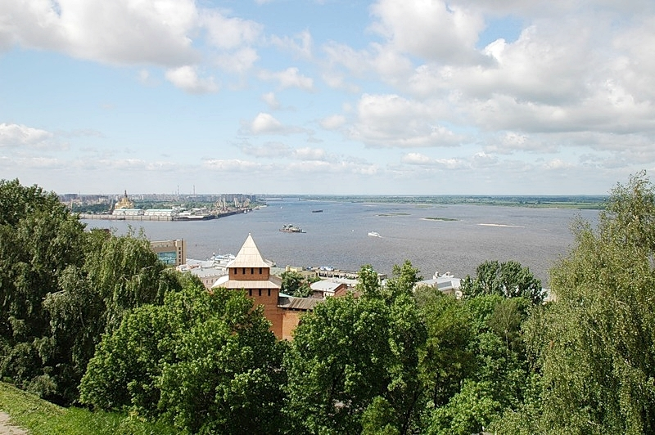
Группа «ИНЖЕНЕРЫ»
Вопрос для исследования: Какой стиль преобладает в последних постройках в Нижнем Новгороде?
Цель исследования: Проследить закономерности архитектурных изменений в городе.
Какие задачи предстоит решить:
Создать группу «Инженеры» на Google для организации
взаимодействия в ходе исследовательской работы.
Осуществить совместный подбор ссылок на интернет – ресурсы и поиск информации в печатных изданиях по теме исследования.
Проанализировать полученные результаты исследования.
Сформулировать выводы по результатам исследования.
Оформить результаты исследования.

Slide 9
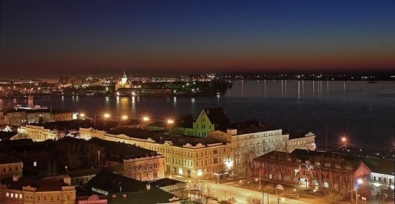
Группа «ИССЛЕДОВАТЕЛИ»
Вопрос для исследования: Какие постройки города за последние 10 лет были разрушены и почему?
Цель исследования: Узнать какие постройки были разрушены узнать причину их разрушения.
Какие задачи предстоит решить:
Создать группу «Исследователи» на Google для организации
взаимодействия в ходе исследовательской работы.
Осуществить совместный подбор ссылок на интернет – ресурсы и поиск информации в печатных изданиях по теме исследования.
Проанализировать полученные результаты исследования.
Сформулировать выводы по результатам исследования.
Оформить результаты исследования.

Slide 10
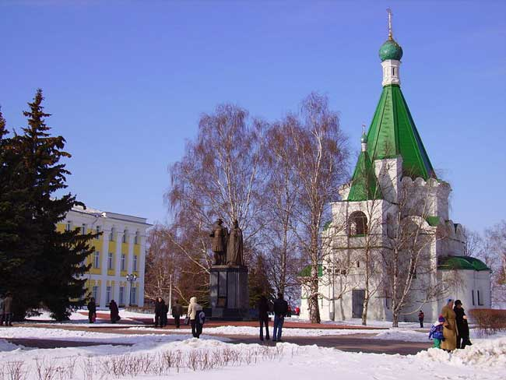
Представление результатов исследования:
Презентации
Блоги
Карты знаний
Аннотированные ссылки
Вики - статьи

Slide 11
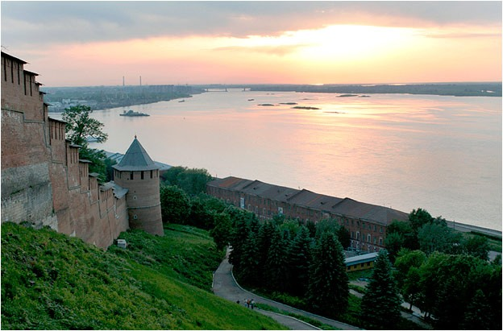
Этапы работы над проектом:
Продолжительность курса 2 недели: 6 часов аудиторной
работы и 8 часов самостоятельной работы.
1 неделя: определение цели и задачи исследования,
разработка плана исследования, создание Google
группы, подбор ресурсов по теме исследования.
Самостоятельная работа в группах, отражение хода
работы в группах Google и еѐ оценивание в блоге
проекта.
2 неделя: оформление результатов исследований,
презентация результатов на итоговой конференции,
итоговое оценивание работ.

